Slide 1
Svetovni splet
Informatika
III. Gimnazija maribor
Vir: https://lusy.fri.uni-lj.si/ucbenik/book/index.html

Slide 2
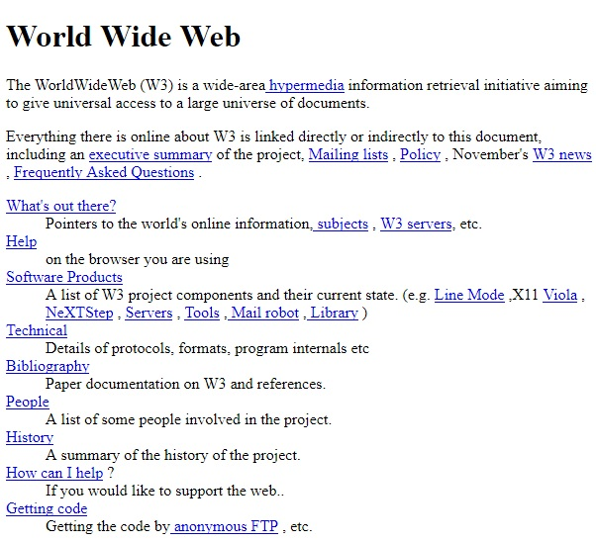
Svetovni splet (ang. World Wide Web – WWW) – zgodovina:
množica dokumentov z multimedijskimi vsebinami, ki so povezani med seboj s hiperpovezavami (ang. hyperlink);
dodali so še hipermedijo (ang. hypermedia) – slike, zvok, animacije in video, kar danes poznamo pod imenom spletni sestavek ali spletna stran;
1989 – CERN (Švica) – prvi spletni strežnik, protokol HTTP;
NSCA Mosaic – prvi brskalnik.
1991 – prva spletna stran: http://info.cern.ch/hypertext/WWW/TheProject.html

Slide 3
Delovanje:
Spletni strežnik – računalnik, ki vsebuje spletne sestavke - strani, njegova naloga je sprejemati zahteve, ki jih pošiljajo brskalniki prek interneta in pošiljati podatke na splet.
Brskalnik - je program (npr. Chrome, Firefox, Edge…)
uporabnik pošilja strežnikom zahteve za določen objekt - spletno stran, sliko, spletni obrazec in podobno.
Spletni strežnik, na katerem je objekt shranjen, tega pošlje brskalniku v obliki HTML, JPG ali druge datoteke.

Slide 4
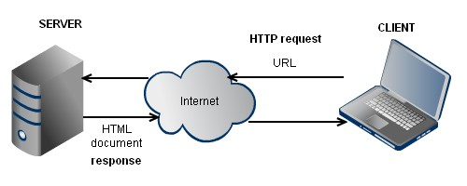
HTTP,HTTPS in spletni naslov
HTTP ali HTTPS (secure) protokol – namenjen ogledu spletnih strani - zbirka dogovorov za dostopanje do objektov, ki so na voljo na spletnih strežnikih:
zahteva HTTP – s tem sporočilom uporabnik zahteva prenos objekta od spletnega strežnika k sebi
odgovor HTTP – v tem sporočilu spletni strežnik uporabniku pošlje zahtevani objekt, povezava se prekine in nato znova vzpostavi (po novem zahtevku).
Spletni naslov -(ang. Uniform Resource Locator – URL) enolično opiše mesto na spletu, kjer je shranjen spletni sestavek.
Sestavljen je iz treh delov ki opisujejo:
- protokol (HTTP, HTTPS, FTP),
gostitelja npr. www.arnes.si in
pot do sestavka (mapa, datoteka) npr. /tekmovanja/index.html

Slide 5
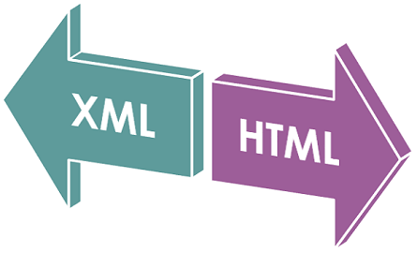
Statične spletne strani
Statične spletne strani so shranjene na strežniku.
Strežnik odjemalcu ob vsaki zahtevi pošlje enako kopijo spletne strani.
XML (ang. eXtensible Markup Language) je jezik za opis podatkov.
Z njim opišemo, kaj pomeni nek podatek, kakšna je vrsta podatka in kakšna je njegova vrednost.
HTML (HTML5) (ang. Hypertext Markup Langage) je označevalni jezik za opis spletnega sestavka in za povezovanje na druge dele istega ali zunanjih spletnih sestavkov.
Vsebuje značke <>, s katerimi opišemo posamezne sestavne dele sestavka in do neke mere tudi njegovo oblikovanje.
Za bolj učinkovito oblikovanje spletnih strani pa uporabljamo tehnologijo CSS
– to pomeni oblikovanje s slogi (ang. Cascading Style Sheets).
Prednost CSS je, da le v eni datoteki nastavimo obliko, ki jo lahko uporabim na celotni spletni strani.

Slide 6
Aktivne spletne strani
Aktivne spletne strani omogočajo izvajanje programa v uporabnikovem brskalniku. Tako lahko pripravimo npr. interaktivne animacije, zemljevide, ipd. npr. Java, Javascript itd.
Dinamične spletne strani
zgradi strežnik šele takrat, ko odjemalec zahteva spletni sestavek.
Npr. CGI, PHP, JSP

Slide 7
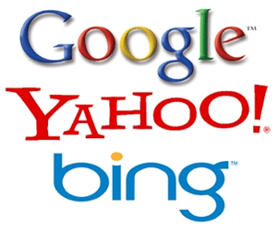
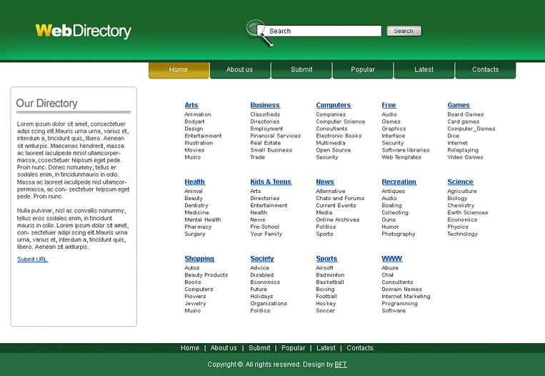
Iskanje podatkov po svetovnem spletu
Iskalniki (ang. Search engine – spletne strani npr. google.com) si s programom za preiskovanje spleta (ang. WebCrawler) na svojem strežniku ali skupku strežnikov gradijo tabelo naslovov spletnih strani in njihovih ključnih besed.
Spletni imeniki so pravzaprav spletne strani, ki vsebujejo povezave na druge spletne strani.
Povezave so urejene v kategorije.

Slide 8
Varnost na svetovnem spletu
V primeru aktivnih spletnih strani se del programske kode izvaja na uporabnikovem računalniku.
Če napadalec uspe prestreči strežnikov odgovor, ki vsebuje tudi to kodo (npr. javascript kodo), in namesto nje vriniti lastno škodljivo kodo, jo bo uporabnikov brskalnik ravno tako pognal.
Brskalnik bo to kodo izvedel in lahko poškodoval podatke ali nastavitve na našem računalniku.
Napadalec lahko prevzame tudi lažno identiteto in se nam na primer predstavi kot naša spletna banka in zahteva naše geslo.

Slide 9
Varnost na svetovnem spletu
Podatke moramo še posebej zavarovati.
V ta namen uporabljamo protokol HTTPS (ang. Hypertext Transfer Protocol Secure), ki vse podatke med strežnikom in odjemalcem pošilja v šifrirani obliki in s tem zagotovi zaupnost sporočil med prenašanjem.
V splošnem velja pravilo: Ne klikamo na ponudbe, ki izgledajo preveč čudovite, da bi bile resnične.
Uporabljamo tudi elektronski (digitalni) podpis (certifikati).

Slide 10
Povzetek
Brskalnik
HTML in CSS
HTTP in HTTPS
Spletni naslov (URL)
Spletni strežnik
Svetovni splet
XML
Reši naloge v učbeniku na strani 363!

Slide 11
Viri slik:
Slika 1: http://info.cern.ch/hypertext/WWW/TheProject.html, 7. 1. 2019
Slika 2: https://hothardware.com/news/reports-say-internet-explorer-12-looks-like-a-blend-of-chrome-and-firefox, 7. 1. 2019,
Slika 3: https://www.tankonyvtar.hu/hu/tartalom/tamop425/0027_ADW1/ch01s02.html, 7. 1. 2019
Slika 4: https://techdifferences.com/difference-between-xml-and-html.html, 7. 1. 2019
Slika 5: https://www.freelancinggig.com/blog/2017/05/24/difference-asp-jsp-php/, 7. 1. 2019
Slika 6: https://risingsunoverport.co.za/41510/10-google-like-search-engines-which-you-must-try/, 7. 1. 2019
Slika 6: http://www.templatepinboard.com/wp-content/uploads/2013/02/webdirectory-template.jpg/, 7. 1. 2019

